Slide 1
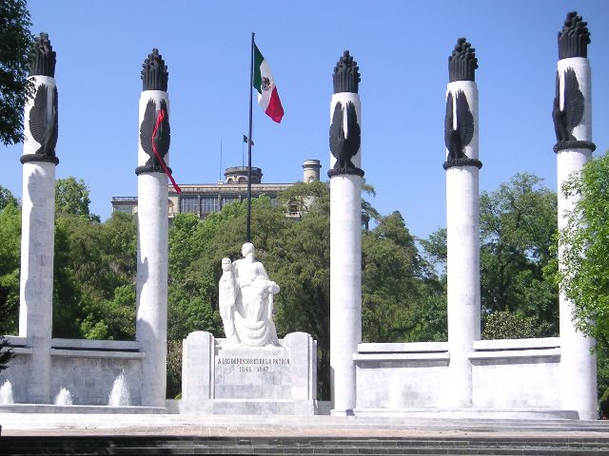
Batalla de Chapultepec
13/IX/1847.

Slide 2
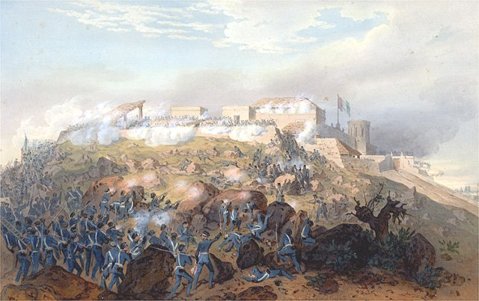

Slide 3
Batalla de Chapultepec
Ésta batalla se libro en el marco de la guerra entre México y EE. UU.
Es un hecho ampliamente conocido que durante ésta batalla ocurrió el episodio de defensa del castillo por los cadetes del colegio militar, que lo ocupaban. Ahora llamados “niños héroes”.
Desafortunadamente este hecho ha sido manipulado con intereses políticos y se ha desvirtuado su verdadera esencia.

Slide 4
Batalla de Chapultepec
Como un homenaje a su memoria y en virtud de conocer la historia se deben reconsiderar los hechos.
También se ha dicho que ni eran niños ni fueron héroes. Esta posición antagonista es demasiado radical, pues si en verdad no eran niños, su heroísmo no se puede negar.

Slide 5
Batalla de Chapultepec
Después de las derrotas de Padierna, Churubusco y Molino del rey el ejército invasor se dirigía hacia la Cd. De México.
El único obstáculo en su camino era el castillo de Chapultepec, cede del colegio militar.
La plaza estaba custodiada por unos 800 soldados mexicanos apoyados por el batallón activo de San Blas con 400 hombres y los cadetes del colegio que eran alrededor de 400

Slide 7
Batalla de Chapultepec
Se enfrentaban al ejército del general Winfield Scott con 1,200 hombres y piezas de artillería.
Al final de la batalla el saldo fue de alrededor de 400 deserciones del ejercito mexicano, casi 600 bajas y 6 bajas entre los cadetes del colegio.
Los norteamericanos tuvieron alrededor de 150 bajas.

Slide 8
Batalla de Chapultepec
Al analizar los resultados de la batalla es de notar que todas las personas que murieron en ella merecen el calificativo de héroes, ya que murieron en defensa de su patria.
En el caso de los cadetes del colegio militar su heroísmo se magnifica, no por su escasa edad, sino por el hecho de que al ser cadetes no tenían la obligación de permanecer en la plaza y ellos lo eligieron voluntariamente; escasos de parque , provisiones y suministros.

Slide 9
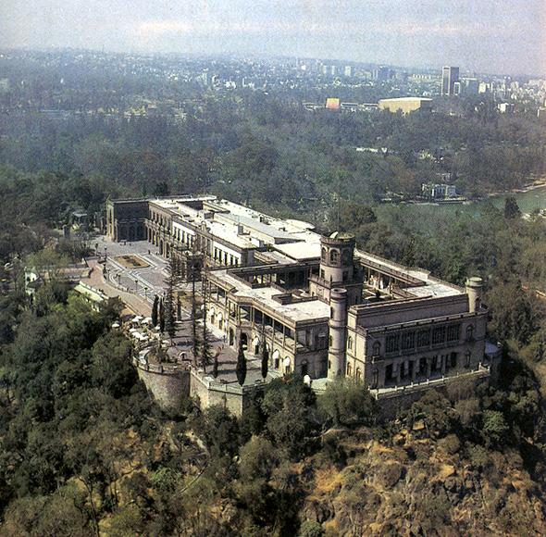

Slide 10
Batalla de Chapultepec
Los cadetes que murieron en la batalla fueron:
-Francisco Márquez Paniagua de 14 años.
-Vicente Suárez de 15 años.
-Agustín Melgar Sevilla de 18 años.
-Fernando Montes de Oca de 18 años.
-Juan de la Barrera Inzáurraga de 19 años.
-Juan Escutia Martínez de 20 años (teniente).

Slide 11
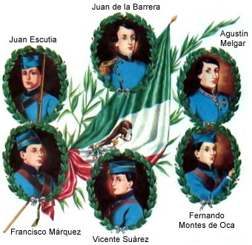

Slide 12
Batalla de Chapultepec
Juan Escutia, Francisco Márquez y Fernando Montes de Oca murieron cuando trataban de replegarse hacia el jardín botánico.
Vicente Suárez murió en la escalera de honor luchando a bayoneta calada contra los invasores.
Agustín Melgar murió el día 14 de Septiembre a causa de las heridas recibidas en la batalla.
Juan de la Barrera murió defendiendo la torre del caballero alto.

Slide 13
Batalla de Chapultepec
La bandera mexicana fue capturada por el enemigo y solo fue devuelta a México durante el sexenio de José López Portillo.
Nunca ocurrió el episodio de que uno de los cadetes (Juan Escutia) se envolviera en la bandera y saltara desde lo alto del castillo.

Slide 14
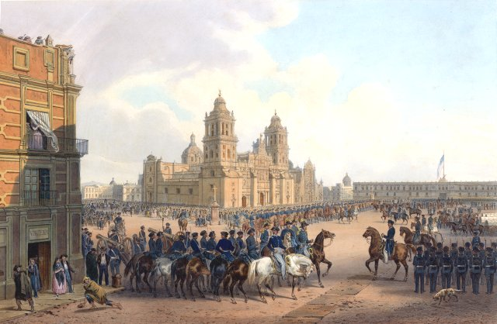

Slide 15
Batalla de Chapultepec
Un episodio casi desconocido y que merece ser relatado ocurrió el día 8 de Septiembre en la batalla de Molino del rey cuando el capitán del batallón de Mina Margarito Zuazo, herido de muerte tomo la bandera de su batallón, se envolvió en ella y dando tumbos se la entrego al general Alemán, comandante del batallón.

Slide 16
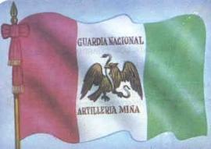

Slide 17
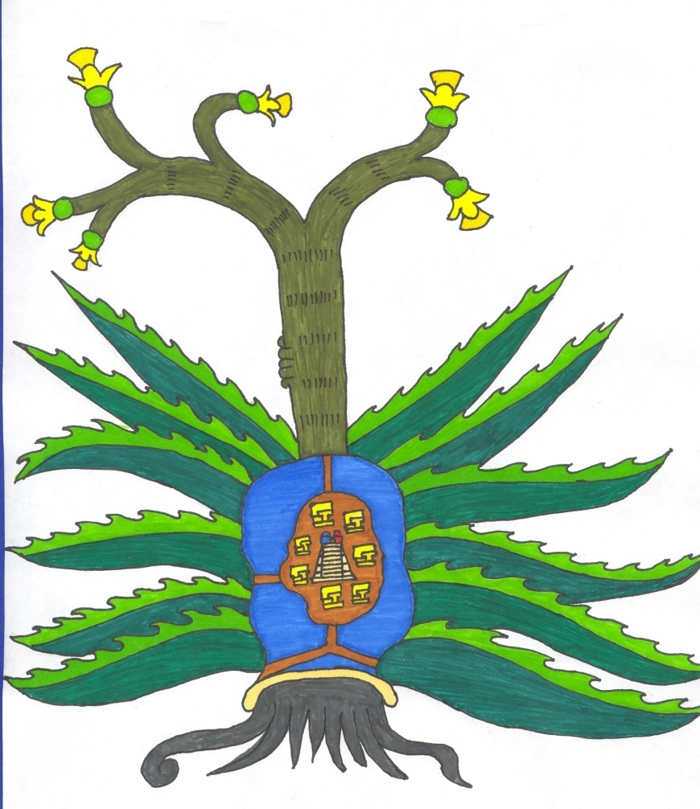
Hipólito J. Espinosa Espinosa 2011.
Gracias.

